Slide 1
«Художественно – эстетическое развитие дошкольников в условиях реализации ФГОС ДО»
Выполнила ст.воспитатель Хвостенко И.В.

Slide 2
1вопрос.
Как ФГОС ДО раскрывает художественно – эстетическое развитие?

Slide 3
Художественно-эстетическое развитие предполагает развитие предпосылок ценностно-смыслового восприятия и понимания произведений искусства (словесного, музыкального, изобразительного, мира природы; становление эстетического отношения к окружающему миру; формирование элементарных представлений о видах искусства; восприятие музыки, художественной литературы, фольклора; стимулирование сопереживания персонажам художественных произведений; реализацию самостоятельной творческой деятельности детей (изобразительной, конструктивно-модельной, музыкальной и др.).

Slide 4
Основные цели и задачи.
Формирование интереса к эстетической стороне окружающей действительности, эстетического отношения к предметам и явлениям окружающего мира, произведениям искусства; воспитание интереса к художественно- творческой деятельности.
Развитие эстетических чувств детей, художественного восприятия, образных представлений, воображения, художественно-творческих способностей.
Развитие детского художественного творчества, интереса к самостоятельной творческой деятельности (изобразительной, конструктивно-модельной, музыкальной и др.); удовлетворение потребности детей в самовыражении.
Приобщение к искусству.
Развитие эмоциональной восприимчивости, эмоционального отклика на литературные и музыкальные произведения, красоту окружающего мира, произведения искусства.
Приобщение детей к народному и профессиональному искусству (словесному, музыкальному, изобразительному, театральному, к архитектуре) через ознакомление с лучшими образцами отечественного и мирового искусства; воспитание умения понимать содержание произведений искусства.
Формирование элементарных представлений о видах и жанрах искусства, средствах выразительности в различных видах искусства.

Slide 5
Изобразительная деятельность.
Развитие интереса к различным видам изобразительной деятельности; совершенствование умений в рисовании, лепке, аппликации, прикладном творчестве.
Воспитание эмоциональной отзывчивости при восприятии произведений изобразительного искусства.
Воспитание желания и умения взаимодействовать со сверстниками при создании коллективных работ.

Slide 6
Конструктивно-модельная деятельность.
Приобщение к конструированию; развитие интереса к конструктивной деятельности, знакомство с различными видами конструкторов.
Воспитание умения работать коллективно, объединять свои поделки в соответствии с общим замыслом, договариваться, кто какую часть работы будет выполнять.

Slide 7
Музыкальная деятельность.
Приобщение к музыкальному искусству; развитие предпосылок ценностно-смыслового восприятия и понимания музыкального искусства; формирование основ музыкальной культуры, ознакомление с элементарными музыкальными понятиями, жанрами; воспитание эмоциональной отзывчивости при восприятии музыкальных произведений.
Развитие музыкальных способностей: поэтического и музыкального слуха, чувства ритма, музыкальной памяти; формирование песенного, музыкального вкуса.
Воспитание интереса к музыкально-художественной деятельности, совершенствование умений в этом виде деятельности.
Развитие детского музыкально-художественного творчества, реализация самостоятельной творческой деятельности детей; удовлетворение потребности в самовыражении

Slide 8
Какие есть виды детской деятельности?

Slide 9
Игровая (включая сюжетно-ролевую игру, игру с правилами и другие виды).
Коммуникативная (общение и взаимодействие со взрослыми и сверстниками).
Познавательно-исследовательская (исследование объектов окружающего мира и экспериментирование с ними).
Восприятие художественной литературы и фольклора.
Продуктивная (рисование, лепка, аппликация и др.).
Музыкальная (восприятие и понимание смысла музыкальных произведений, пение, музыкально-ритмические движения. игры на детских музыкальных инструментах).
Двигательная (овладение основными движениями).
Самообслуживание и элементарный бытовой труд( в помещении и на улице).
Конструирование из разного материала включая конструкторы модули бумагу природный материал.

Slide 10
3 вопрос.
Какие задачи ставятся по художественно-эстетическому развитию?

Slide 11
Задачи по художественно-эстетическому развитию.
Младший возраст:
Развивать художественное восприятие, воспитывать отзывчивость на музыку и пение, доступные пониманию детей произведения изобразительного искусства, литературы.
Рассматривать с детьми иллюстрации к произведениям детской литературы.
Развивать умение отвечать на вопросы по содержанию картинок. -Знакомить с народными игрушками: дымковской, богородской, мат- решкой, Ванькой- Встанькой и другими, соответствующими возрасту детей.
Обращать внимание детей на характер игрушек (веселая, забавная и др.), их форму, цветовое оформление.
Развивать эстетические чувства детей, художественное восприятие, содействовать возникновению положительного эмоционального отклика на литературные и музыкальные произведения, красоту окружающего мира, произведения народного и профессионального искусства (книжные иллюстрации, изделия народных промыслов, предметы быта, одежда).

Slide 12
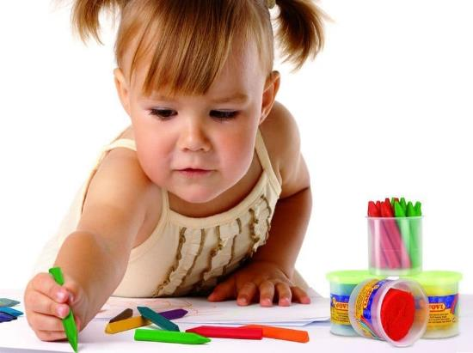
Подводить детей к восприятию произведений искусства.
Знакомить с элементарными средствами выразительности в разных видах искусства (цвет, звук, форма, движение, жесты), подводить к различению видов искусства через художественный образ.
Готовить детей к посещению кукольного театра, выставки детских работ и т. д.
Развивать эстетическое восприятие; обращать внимание детей на красоту окружающих предметов (игрушки), объектов природы (растения, животные), вызывать чувство радости.
Формировать интерес к занятиям изобразительной деятельностью. Учить в рисовании, лепке, аппликации изображать простые предметы и явления, передавая их образную выразительность.
Включать в процесс обследования предмета движения обеих рук по предмету, охватывание его руками.
Вызывать положительный эмоциональный
отклик на красоту природы, произведения
искусства (книжные иллюстрации, изделия
народных промыслов, предметы быта,
одежда).
Учить создавать как индивидуальные, так и
коллективные композиции в рисунках,
лепке, аппликации.

Slide 13
Средний возраст:
Приобщать детей к восприятию искусства, развивать интерес к нему.
Поощрять выражение эстетических чувств, проявление эмоций при рассматривании предметов народного и декоративно-прикладного искусства, прослушивании произведений музыкального фольклора.
Познакомить детей с профессиями артиста, художника, композитора.
Побуждать узнавать и называть предметы и явления природы, окружающей действительности в художественных образах (литература, музыка, изобразительное искусство).
Учить различать жанры и виды искусства: стихи, проза, загадки
(литература), песни, танцы, музыка, картина (репродукция), скульптура (изобразительное искусство), здание и сооружение (архитектура). Учить выделять и называть основные средства выразительности (цвет, форма, величина, ритм, движение, жест, звук) и создавать свои художественные образы в изобразительной, музыкальной, конструктивной деятельности. Познакомить детей с архитектурой.
Формировать представления о том, что дома, в которых они живут (детский сад, школа, другие здания), — это архитектурные сооружения; дома бывают разные по форме, высоте, длине, с разными окнами, с разным количеством этажей, подъездов и т. д.

Slide 14
Вызывать интерес к различным строениям, расположенным вокруг детского сада (дома, в которых живут ребенок и его друзья, школа, кинотеатр).
Привлекать внимание детей к сходству и различиям разных зданий, поощрять самостоятельное выделение частей здания, его особенностей.
Закреплять умение замечать различия в сходных по форме и строению зданиях (форма и величина входных дверей, окон и других частей).
Поощрять стремление детей изображать в рисунках, аппликациях реальные и сказочные строения.
Организовать посещение музея (совместно с родителями), рассказать о назначении музея.
Развивать интерес к посещению кукольного театра, выставок. Закреплять знания детей о книге, книжной иллюстрации.
Познакомить с библиотекой как центром хранения книг, созданных писателями и поэтами.
Знакомить с произведениями народного искусства (потешки, сказки, загадки, песни, хороводы, заклички, изделия народного декоративно-прикладного искусства).
Воспитывать бережное отношение к произведениям искусства.

Slide 15
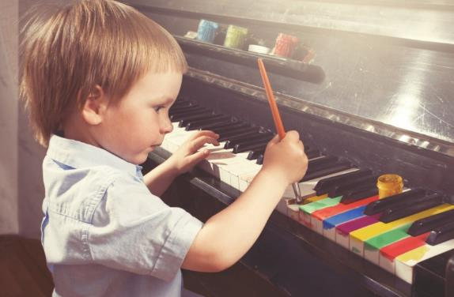
Продолжать развивать интерес детей к изобразительной деятельности. Вызывать положительный эмоциональный отклик на предложение рисовать, лепить, вырезать и наклеивать.
Продолжать развивать эстетическое восприятие, образные представления, воображение, эстетические чувства, художественно-творческие способности.
Продолжать формировать умение рассматривать и обследовать пред- меты, в том числе с помощью рук.
Обогащать представления детей об изобразительном искусстве (иллюстрации к произведениям детской литературы, репродукции произведений живописи, народное декоративное искусство, скульптура малых форм и др.)
как основе развития творчества.
Учить детей выделять и использовать
средства выразительности в рисовании,
лепке, аппликации.
Продолжать формировать умение
создавать коллективные произведения в
рисовании, лепке, аппликации.
Учить проявлять дружелюбие при оценке
работ других детей.

Slide 16
Старший возраст:
Продолжать формировать интерес к музыке, живописи, литературе, народному искусству.
Развивать эстетические чувства, эмоции, эстетический вкус, эстетическое восприятие произведений искусства, формировать умение выделять их выразительные средства.
Учить соотносить художественный образ и средства выразительности, характеризующие его в разных видах искусства, подбирать материал и пособия для самостоятельной художественной деятельности.
Формировать умение выделять, называть, группировать произведения по видам искусства (литература, музыка, изобразительное искусство, архитектура, театр).
Продолжать знакомить с жанрами изобразительного и музыкального искусства.
Формировать умение выделять и использовать в своей изобразительной, музыкальной, театрализованной деятельности средства выразительности разных видов искусства, называть материалы для разных видов художественной деятельности.

Slide 17
Познакомить с произведениями живописи (И. Шишкин, И. Левитан, В. Серов и др.) и изображением родной природы в картинах художников.
Расширять представления о графике (ее выразительных средствах).
Знакомить с творчеством художников-иллюстраторов детских книг (Ю. Васнецов, Е. Чарушин, И. Билибин и др.).
Продолжать знакомить с архитектурой. Закреплять знания о том, что существуют различные по назначению здания: жилые дома, магазины, театры, кинотеатры и др.
Развивать наблюдательность, учить внимательно рассматривать здания, замечать их характерные особенности, разнообразие пропорций, конструкций, украшающих деталей.
Познакомить с понятиями «народное искусство», «виды и жанры народного искусства».
Расширять представления детей о народном искусстве, фольклоре, музыке и художественных промыслах.
Формировать у детей бережное отношение к произведениям искусства.
Продолжать развивать интерес детей к изобразительной деятельности.

Slide 18
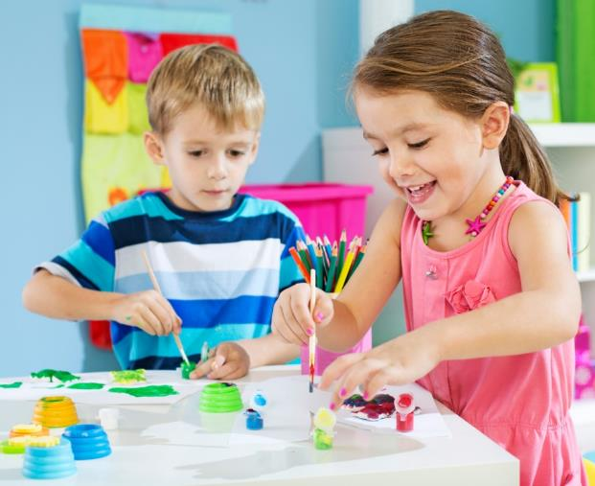
Обогащать сенсорный опыт, развивая органы восприятия: зрение, слух, обоняние, осязание, вкус; закреплять знания об основных формах предметов и объектов природы.
Развивать эстетическое восприятие, учить созерцать красоту окружающего мира.
В процессе восприятия предметов и явлений развивать мыслительные операции: анализ, сравнение, уподобление
(на что похоже), установление
сходства и различия предметов
и их частей, выделение
общего и единичного,
характерных признаков,
обобщение.

Slide 19
В процессе восприятия предметов и явлений развивать мыслительные операции: анализ, сравнение, уподобление (на что похоже), установление сходства и различия предметов и их частей, выделение общего и единичного, характерных признаков, обобщение.
Учить передавать в изображении не только основные свойства предметов (форма, величина, цвет), но и характерные детали, соотношение предметов и их частей по величине, высоте, расположению относительно друг друга.
Развивать способность наблюдать, всматриваться (вслушиваться) в явления и объекты природы, замечать их изменения (например, как изменяются форма и цвет медленно плывущих облаков, как постепенно раскрывается утром и закрывается вечером венчик цветка, как изменяется освещение предметов на солнце и в тени).
Учить передавать в изображении основные свойства предметов (форма, величина, цвет), характерные детали, соотношение предметов и их частей по величине, высоте, расположению относительно друг друга.

Slide 20
Развивать способность наблюдать явления природы, замечать их динамику, форму и цвет медленно плывущих облаков.
Совершенствовать изобразительные навыки и умения, формировать художественно-творческие способности.
Развивать чувство формы, цвета, пропорций.
Продолжать знакомить с народным декоративно-прикладным искусством (Городец, Полхов- Майдан, Гжель), расширять представления о народных игрушках (матрешки — городецкая, богородская; бирюльки).
Знакомить детей с национальным декоративно-прикладным искусством (на основе региональных особенностей); с другими видами декоративно-прикладного искусства (фарфоровые и керамические изделия, скульптура малых форм).
Развивать декоративное творчество детей (в том числе коллективное). -Формировать умение организовывать свое рабочее место, готовить все необходимое для занятий; работать аккуратно, экономно расходовать мате- риалы, сохранять рабочее место в чистоте, по окончании работы приводить его в порядок.
Продолжать совершенствовать умение детей рассматривать работы (рисунки, лепку, аппликации), радоваться достигнутому результату, замечать и выделять выразительные решения изображений.

Slide 21
КРОССВОРД

Slide 22
2
Д
Е
Р
Е
В
О
5
З
О
Л
О
Т
О
Й
8
С
К
У
Л
Ь
П
Т
У
Р
А
6
И
Г
Р
У
Ш
К
А
3
Г
Л
И
Н
А
4
Ж
О
С
Т
О
В
О
7
Г
О
Н
Ч
А
Р
9
П
Р
Я
Л
К
А
1
С
И
Н
И
Й

Slide 23
4 вопрос.
Чем должен обладать ребенок на этапе завершения дошкольного образования?

Slide 24
Целевые ориентиры на этапе завершения дошкольного образования.
ребенок овладевает основными культурными способами деятельности, проявляет инициативу и самостоятельность в разных видах деятельности - игре, общении, познавательно-исследовательской деятельности, конструировании и др.; способен выбирать себе род занятий, участников по совместной деятельности;
ребенок обладает установкой положительного отношения к миру, к разным видам труда, другим людям и самому себе, обладает чувством собственного достоинства; активно взаимодействует со сверстниками и взрослыми, участвует в совместных играх. Способен договариваться, учитывать интересы и чувства других, сопереживать неудачам и радоваться успехам других, адекватно проявляет свои чувства, в том числе чувство веры в себя, старается разрешать конфликты;
ребенок обладает развитым воображением, которое реализуется в разных видах деятельности, и прежде всего в игре; ребенок владеет разными формами и видами игры, различает условную и реальную ситуации, умеет подчиняться разным правилам и социальным нормам;

Slide 25
ребенок достаточно хорошо владеет устной речью, может выражать свои мысли и желания, может использовать речь для выражения своих мыслей, чувств и желаний, построения речевого высказывания в ситуации общения, может выделять звуки в словах, у ребенка складываются предпосылки грамотности;
у ребенка развита крупная и мелкая моторика; он подвижен, вынослив, владеет основными движениями, может контролировать свои движения и управлять ими;
ребенок способен к волевым усилиям, может следовать социальным нормам поведения и правилам в разных видах деятельности, во взаимоотношениях со взрослыми и сверстниками, может соблюдать правила безопасного поведения и личной гигиены;
ребенок проявляет любознательность, задает вопросы взрослым и сверстникам, интересуется причинно-следственными связями, пытается самостоятельно придумывать объяснения явлениям природы и поступкам людей; склонен наблюдать, экспериментировать.

Slide 26
5 вопрос.
Как можно объединить несколько видов деятельности в единое целое?

Slide 27
Интеграция.
Объединение разных видов деятельности одним тематическим содержанием создает возможности творческого осмысления темы и наиболее полного ее отражения с помощью средств выразительности, специфичных для того или иного вида художественной деятельности; обеспечивает глубокое познание и эмоциональное переживание ребенком образов, созданных в музыке, литературе, игре.
Формирование гармонично, всесторонне развитой личности ребёнка, обеспечивающей эффективное развитие художественно-творческих способностей, определяется взаимосвязанным использованием всех средств эстетического воспитания и разнообразной художественно-творческой деятельности. И чтобы установить взаимосвязь между знаниями нужно использовать интегрированный подход к процессу обучения дошкольников.

Slide 28
Интеграция - это сложный структурный процесс, требующий: научения детей рассматривать любые явления с разных точек зрения; развития умения применять знания из различных областей в решении конкретной творческой задачи; формирования у детей-дошкольников способности самостоятельно проводить творческие исследования; развития у них желания активно выражать себя в каком-либо творчестве.

Slide 29
6 вопрос.
Как предметно развивающая среда влияет на художественно- эстетическое развитие?

Slide 30
Все дети талантливы, поэтому необходимо вовремя заметить, почувствовать этот талант и постараться, как можно раньше, дать возможность проявить его на практике. Необходимо создавать базу для его творчества. Чем больше ребенок видит, слышит , тем внимательней и продуктивней станет деятельность его воображения.
Для выполнения заданий на занятиях, педагоги нашего детского сада предлагают детям разнообразные материалы: простые и цветные карандаши, акварель, гуашь, восковые мелки, фломастеры, пластилин, глину, соленое тесто, разные виды конструктора.

Slide 31
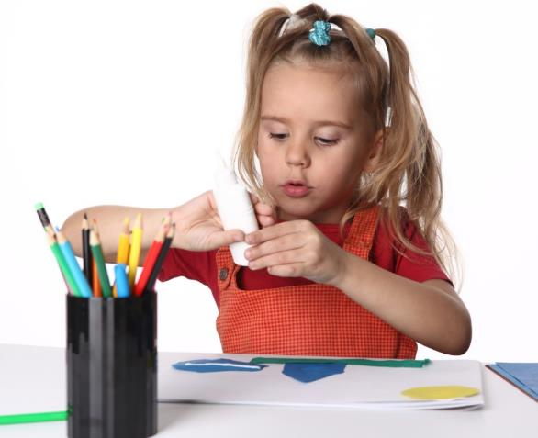
Воспитатели в повседневной деятельности закрепляют с детьми полученные на занятиях знания, умения и навыки. Для этого во всех возрастных группах имеются материалы и инструменты для художественно-эстетического развития, наглядные пособия, литературные произведения, описывающие красоту природы, времена года и т.д. Содержание наглядных пособий, альбомов и литературных произведений, доступны детям
и рассчитаны на их возрастные
особенности, имеется возможность
формирования на их основе,
умение видеть, любоваться и
изображать красоту
окружающего мира.

Slide 32
Оформление театральных, музыкальных, уголков изодеятельности, состояние оборудования соответствуют гигиеническим и педагогическим требованиям с учетом возраста и уровня развития детей. Развивающая предметная среда в группе построена с опорой на личностно-ориентированную модель взаимодействия между взрослыми и детьми. Предметная среда включает разнообразные средства обучения (используется дидактический, игровой, учебный материалы), учитываются перспективы развития детей, их дифференцированные потребности, способствуют развитию всесторонне – развитой личности. Созданы все условия для полноценного воспитания и обучения детей, подбор методического материала и пособий, их размещение и хранение соответствует возрасту детей, разнообразны и рассчитаны на все виды деятельности, предусмотренные программой.

Slide 33
Творческая мастерская

Slide 34

СПАСИБО ЗА
ВНИМАНИЕ!

